Slide 1
회사 소개서

Slide 2
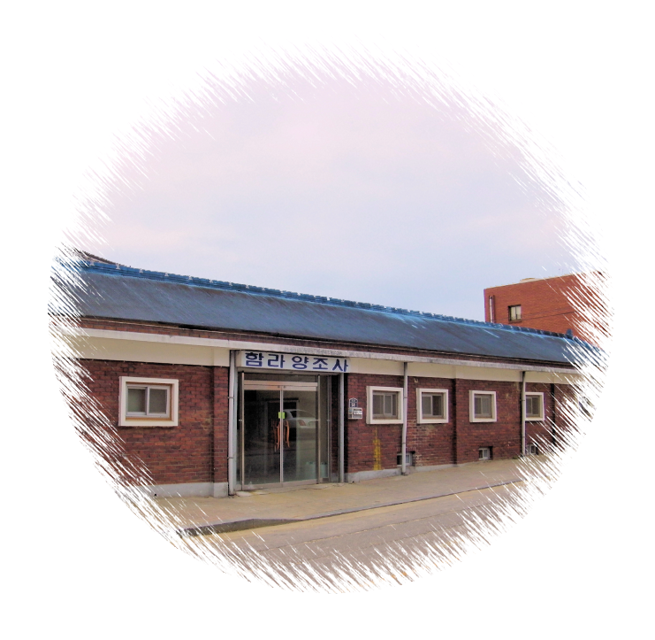
1. 회사소개
회사명
함라양조사
소재지
전북 익산시 함라면 함열리 277-29
대표자
홍순선
전 화
063-856-9890, 010-8203-1722
블로그
http://blog.daum.net/gounnimwine
이메일
hss1722@daum.net

Slide 3
2. 생산제품
자주빛 고운님
함라
生막걸리 900ml
함라
生막걸리 750ml
함라고운님
生쌀막걸리

Slide 4
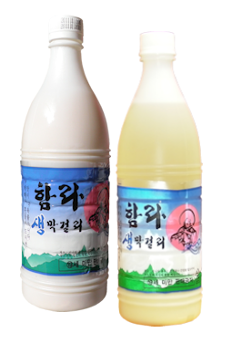
3. 제품소개
함라 生막걸리
특징 : 효모가 살아있어 맛과 향이 뛰어남
재료 : 밀, 효모 등
포장용량 : 900㎖, 750㎖
소비자가 : 1,000원

Slide 5
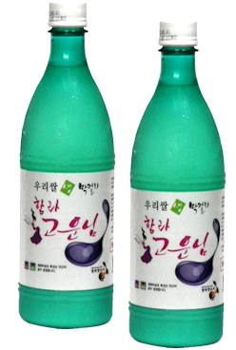
함라 生쌀막걸리
특징 : 느낌이 부드럽고 청량감이 좋음
재료 : 쌀, 밀, 효모 등
포장용량 : 750㎖
소비자가 : 1,000원

Slide 6
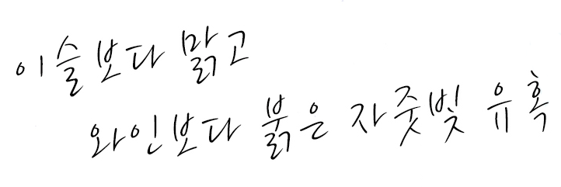
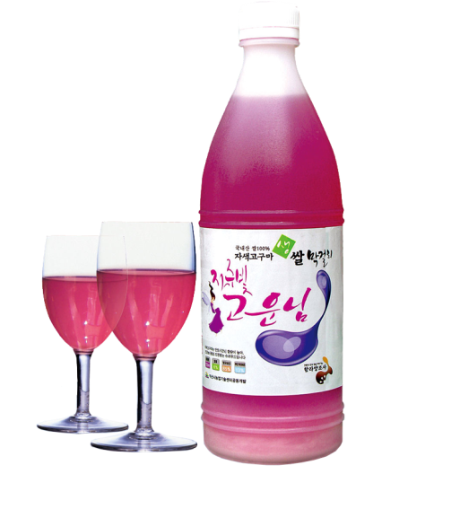
자주빛 고운님
특징 : 깔끔한 뒷맛, 부드러운 목넘김
재료 : 자색고구마, 쌀, 효모 등
포장용량 : 750㎖
소비자가 : 1,500원(가격조정 예정)

Slide 7
자색고구마막걸리 특허출원 10-2012-0007365
자 주 빛 고 운 님 상표등록 40-0920434-0000
無 방부제 / 無 색소
자색고구마 원료색소 그대로
건강을 생각한 웰빙막걸리
건강기능성물질 안토시아닌 다량 함유
안토시아닌 : 적포도 보다 10배, 블루베리와 비슷

Slide 8
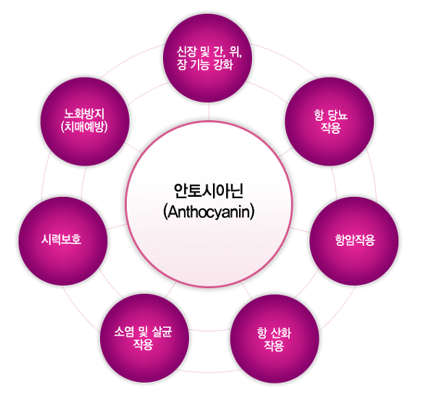
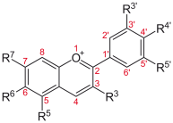
안토시아닌 효능

Slide 9
4. 투자 및 협력 희망분야
자주빛 고운님 연관사업
1. 자주빛고운님 맑은술 생산 및 유통
2. 자주빛고운님 유효성분 활용 코스메틱 개발
3. 자주빛고운님 대량 생산 및 유통 판매
4. 기타

Slide 10
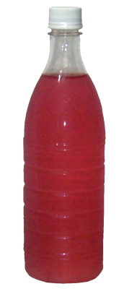
1. 자주빛 고운님 맑은술 생산 및 유통
1. 생산을 위한 공장 신설
2. 유통 및 판매망 구축
3. 막걸리보다 유통기간이 훨씬 길다
4. 고객층 : 여성, 외국인 관광객, 와인 애호가

Slide 11
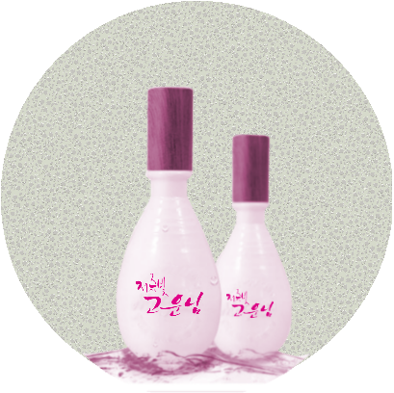
2. 자주빛 고운님 유효성분 활용 코스메틱 개발
1. 안토시아닌, 단백질, 비타민B 등 자연발효 성분
2. 피부노화 예방, 주름개선, 미백효과 등
3. 고객층 : 뷰티관련 업체 및 개인 고객
4. 먹는 막걸리에서 바르는 막걸리로 트렌드 변화

Slide 12
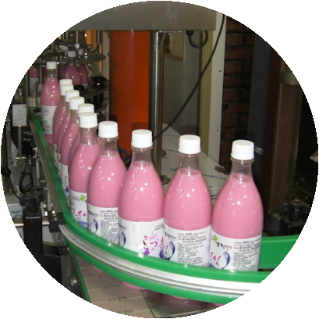
3. 자주빛 고운님 대량생산 및 유통 판매
1. 대량생산을 위한 공장 신축
2. 유통 및 판매망 확보
3. 고객층 : 국내 여성 및 외국인 관광객
4. 여성의 감성에 맞는 막걸리

